Slide 1
Marketing en promotie van het product
Periode 16

Slide 2
Lesprogramma
Les 1: introductie module: versmarketing
Les 2: storytelling eigen product
Les 3: category management
Les 4: new media
Les 5: e-commerce
Les 6: marketingplan
Les 7: marketingplan
Les 8: presentaties

Slide 3
Les 3:Category Management

Slide 4
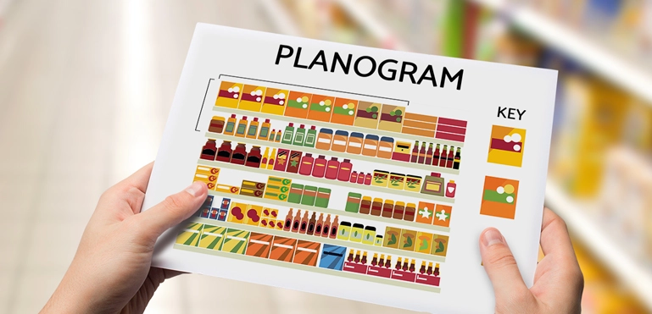
Les 3:Category Management
Category Management is een retail inkoopconcept waarbij het assortiment producten dat door een bedrijfsorganisatie wordt gekocht of door een detailhandelaar wordt verkocht, wordt opgesplitst in afzonderlijke groepen van soortgelijke of aanverwante producten
Deze groepen staan ​​bekend als productcategorieën (voorbeelden van categorieën kruidenierswaren of tuinartikelen kunnen zijn:
(Tomaten, snijbloemen, aardbeien, terrasplanten)
Het is een systematische, gedisciplineerde benadering om een ​​productcategorie te beheren als een strategische bedrijfseenheid.

Slide 5
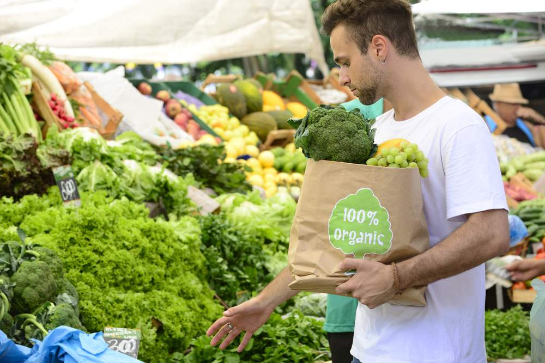
Les 3:Category Management
Vragen voor producent en retailer bij category management:
Producent
Hoe kan ik mijn retailer(s) helpen om met mijn product meer omzet te behalen?
Wat is de financiële performance van mijn product (bij de retailer)?
Kan ik mijn retailer helpen met differentiatie? (De producent / leverancier die daarbij helpt heeft natuurlijk altijd een streepje voor!)
Zorgt mijn artikel voor extra binding tussen retailer en klant? Hoe kan ik de retailer helpen die band te versterken?
Retailer
Gaat het om producten in een groeimarkt of is er juist sprake van een verzadigde markt?
Zijn er veel gelijkwaardige aanbieders waaruit ik kan kiezen?
Hoe professioneel en efficiënt is mijn leverancier?
Is er sprake van een sterk merk waar ik niet omheen kan?

Slide 6
Les 3:Category Management

Slide 7
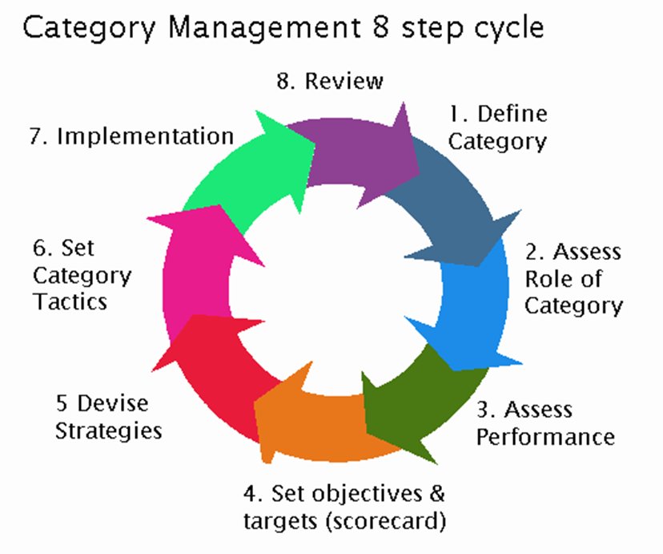
Les 3:Category Management
De acht stappen worden weergegeven in het diagram hiernaast; zij zijn :
Definieer de categorie (d.w.z. welke producten zijn inbegrepen / uitgesloten).
Definieer de rol van de categorie binnen de detailhandelaar.
Beoordeel de huidige prestaties.
Stel doelen en doelen voor de categorie.
Bedenk een algemene strategie.
Bedenk specifieke tactieken.
Implementatie.
De achtste stap is er een van herziening, die ons terugbrengt naar stap 1.

Slide 8
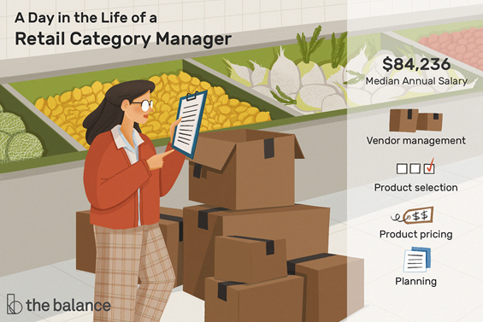
Les 3:Category Management
Andersom werkt dit uiteraard ook. Retailers die signalen in de markt oppikken over producten zouden dit ten alle tijden moeten communiceren aan hun leveranciers. Ook als zij denken dat een andere verpakking, hoes of pot tot meer verkoop zouden kunnen leiden dienen ze dit te communiceren.

Slide 9
Les 3:Category Management
Door het stellen van al deze vragen, verander je de wezenlijke relatie tussen producent, handelaar en retailer.
De volgende type relaties zijn er:
1. Pure handelsrelatie
2. Een assortiment supply relationship
3. Een sales promotion relatie
4. Een preferred supplier relatie
5. Een co-maker relatie

Slide 10
Les 3:Category Management
Opdracht
Kies een belangrijkgewas van je BPV bedrijf
Kies een type retail organisatie bijv bouwmarkt, supermarkt, bloemist, tuincentrum, horecagroothandel
Behandel de 4 vragen als producent van dia 5
Maak een 8 stappen plan
Wat voor soort relatie ga je aan met je retailer

